Slide 1
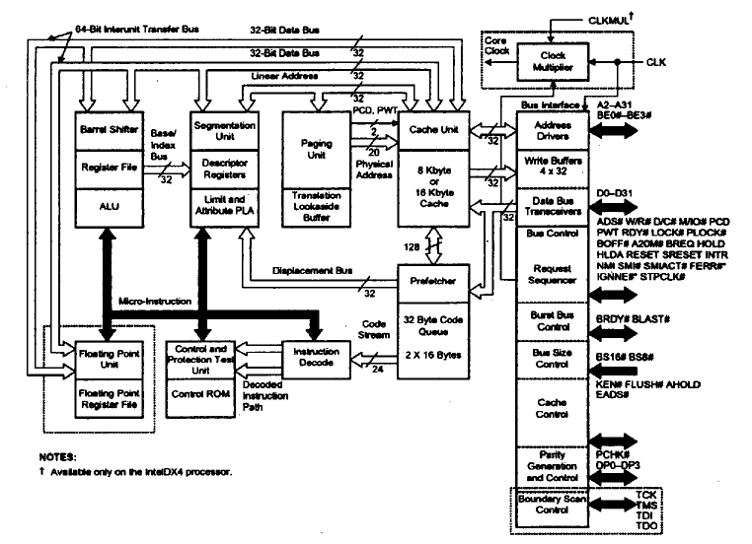
第12章
X86处理器简介
80486微处理器采用1μm工艺，集成了120万个晶体管，工作频率为33/66/100MHz的32位处理器。
由三个部件组成：一个80386体系结构的主处理器，一个与80387相兼容的数学协处理器和一个8KB容量的高速缓冲存储器。
大约有一半的指令在一个时钟周期内完成。

Slide 2
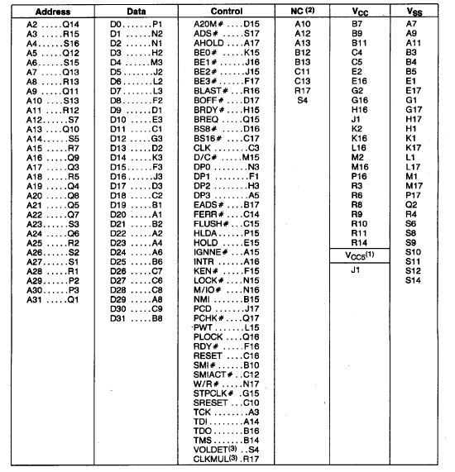
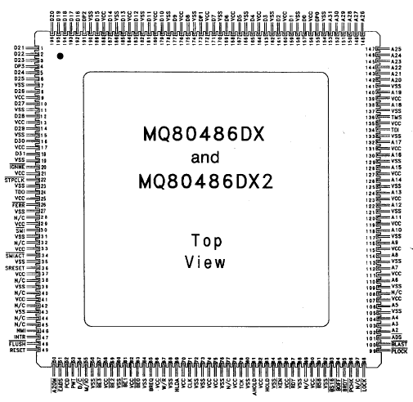
32位数据线+32位地址线
…

Slide 3
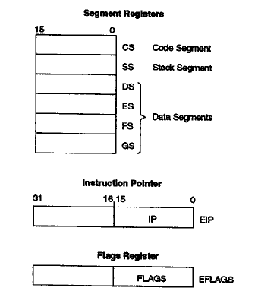
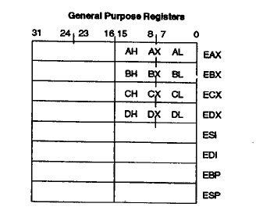
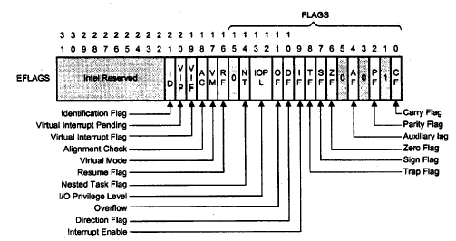
80486主要寄存器

Slide 4
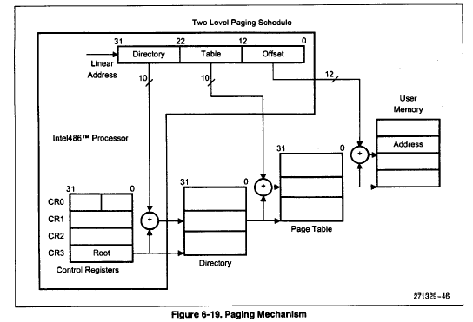
存储管理MMU
80486采用了段／页存储管理，其目标是满足多任务等复杂应用问题．
其段长度可达４ＧＢ
虚拟存储空间最大可达６４ＴＢ

Slide 5
存储管理想干什么？
一台机器是否需要陆续的
运行各种APP?
内存中是否可以存放多个APP?
一个APP是否必须
存储在连续的一段内存?
当APP不断退出后，
是否内存有大小不一、位置散乱的碎片?
是否需要把APP全部代码、数据存放在内存?
小的内存可以运行大的、更多的APP吗?
？？？

Slide 6
描述符的格式
15 8 7 6 5 4 3 0
7
段基址 (B31～B24)
G
D
0
AV
段界限 (L19-L16)
6
5
访问权限
段基址 (B23～B16)
4
3
段基址 (B15～B0)
2
1
段界限 (L15～L0)
0
G( 粒度) =0 段的大小为0～1MB
=1 界限要乘以4KB，即段的大小为4KB～4GB
D(16/32) =0 16位
=1 寄存器和偏移地址均为32位
AV(段有效) =0/1 段无（有）效。
访问权限 在保护方式下控制存储的访问。
如：能否读写、优先级别、段如何扩展等。

Slide 7
描述符表
存储器
FFFFFFFFH
00
段基地址
00
00101234H
92
粒度=0
数据段
10
段界限
00
描述符
01234
00
00100000H
12
0080H
34
DS
GDTR
00000000H

Slide 8
局部描述符表LDT
全部描述符表GDT
GDT
LDT
15 0
15 0
·
·
·
·
·
·
段寄存器
LDT
描述符
·
·
·
·
·
·
偏移量
偏移量
LLDT
选择子
GDTR
LDTR
基地址
界限
权限

Slide 9
选择子(Selector ） ：加载到段寄存器中的内容
15 3 2 1 0
选择子（Selector）：13位
TI
RPL
从8192个全局描述符或8192个局部描述符中选择一个描述符
=0 使用GDTR作为描述符表的段基址，即访问GDT
=1 使用LDTR作为描述符表的段基址，即访问LDT

Slide 10
15 3 2 1 0
31 2 1 0
地址变换示意图
选择子 TI RPL
段内地址
逻辑地址
段描述符
GDTR/
LDTR
31 22 21 12 11 0
目录
表
表内偏移
线性地址
20
12
表项
目录项
31 22 21 12 11 0
页地址
偏移
物理地址

Slide 11
逻辑空间
线性空间
物理空间
为何
要如此乱七八糟？

Slide 12
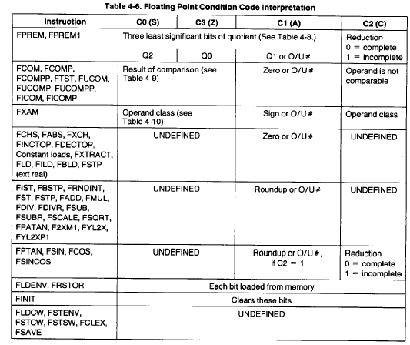
其他特征
FPU相关------浮点指令

Slide 13
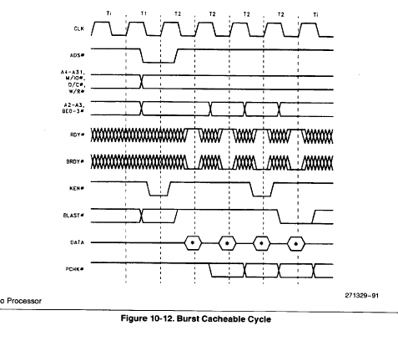
其他特征
快速的数据访问

Slide 14
更多特征-------
以后可注意

Slide 15
复习、整理
选择题 （10 x 2）
简述题 （ 20 x 4）
X 2
体系结构
指令集
指令-------
寄存器（…）
流水线
存贮器（体系、空间、地址）
中断-handler|thread
外设（IO）
异步串行

